Slide 1
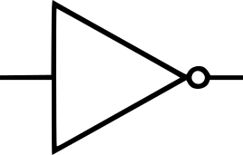

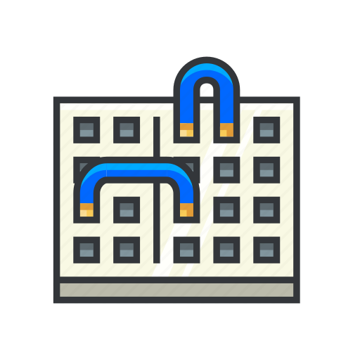
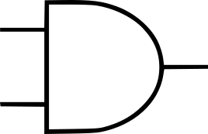
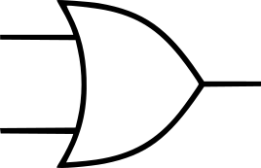
GENERACIÓN DE ESQUEMAS
ELÉCTRICOS A PARTIR DE CIRCUITOS MONTADOS EN PROTOBARD
POR: CALDERÓN FLORES ENRIQUE ANTONIO

Slide 2

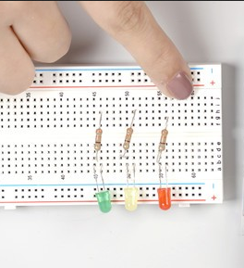

¿QUÉ ES UN CIRCUITO?

Slide 3
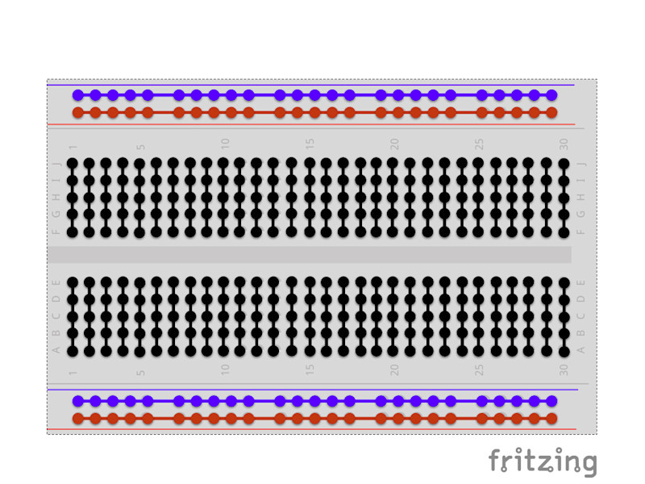
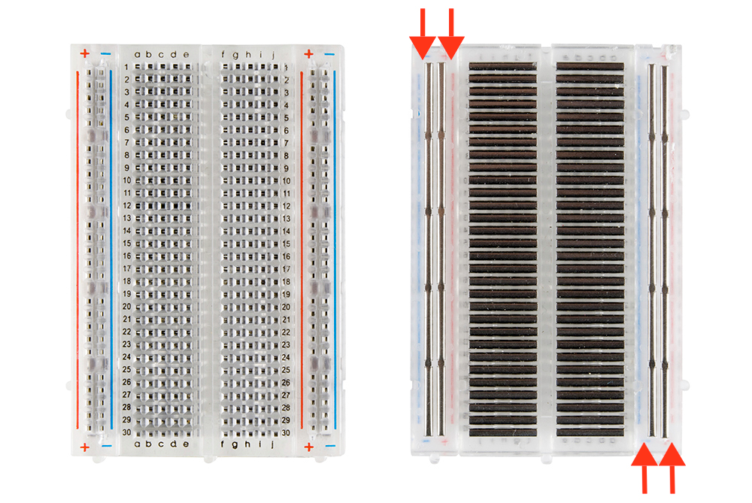
¿QUÉ ES EN REALIDAD UN PROTOBOARD?

Slide 4
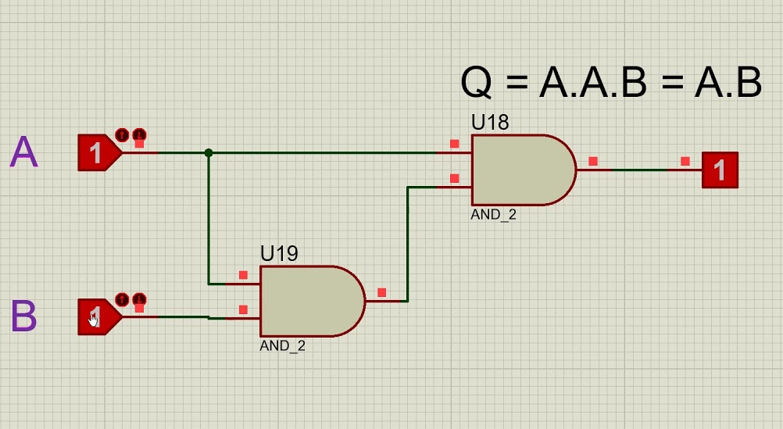
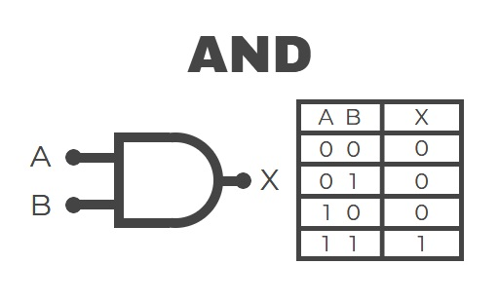
APRENDIENDO LA TEORÍA

Slide 5
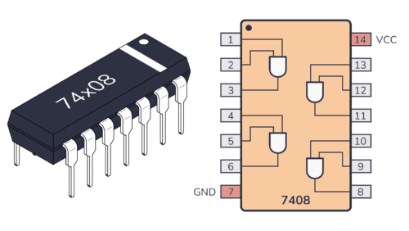
DE LA TEORÍA A LA PRÁCTICA

Slide 6
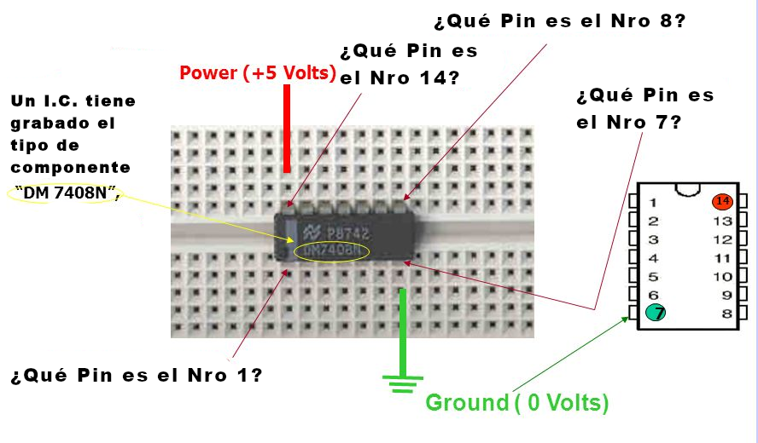
APRENDIENDO A IDENTIFICAR “DIPS”

Slide 7
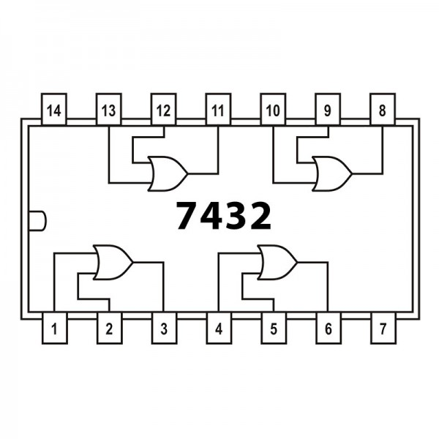
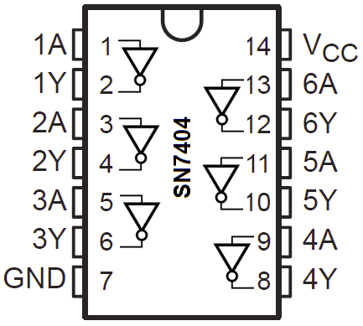

Slide 8
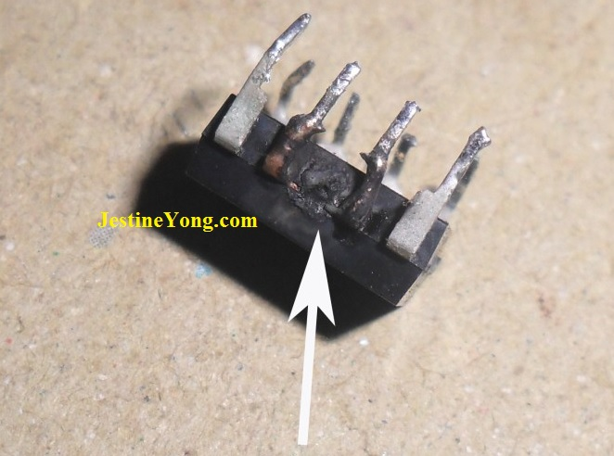
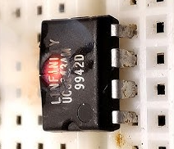

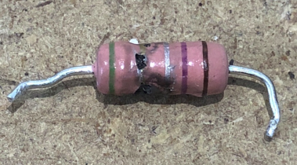
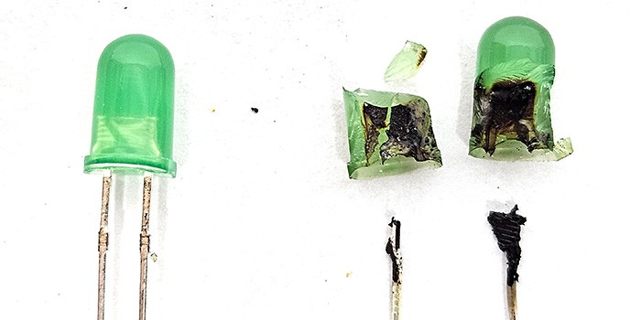
¡PROBLEMAS!
¿Por qué se realizó el proyecto?
QUEMA DE COMPONENTES
FRUSTRACIÓN

Slide 9
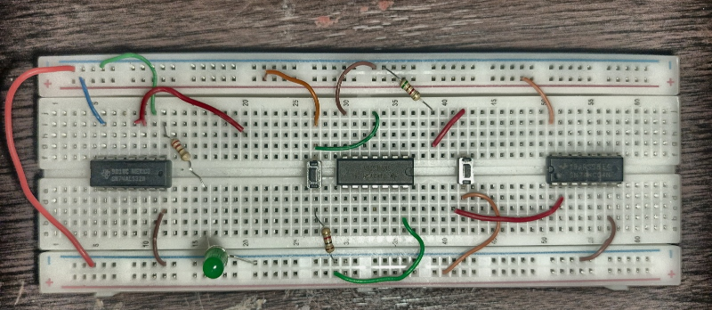

¡SOLUCIÓN!
VISIÓN POR COMPUTADORA

Slide 10
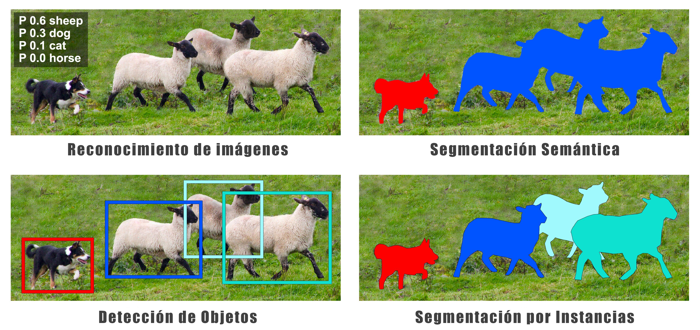


¿QUÉ ANALISIS NECESITAMOS?

Slide 11
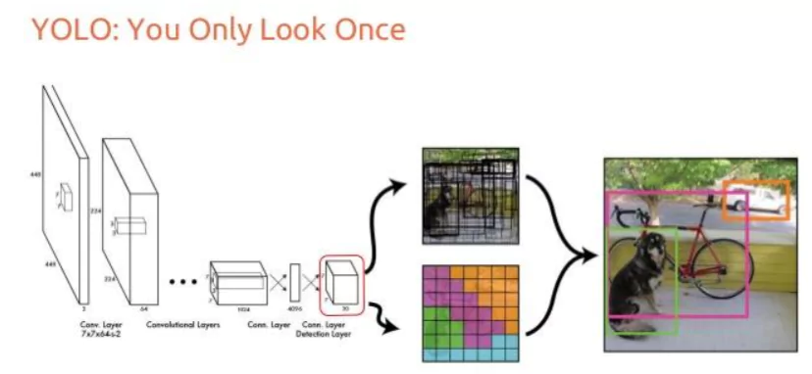

HERRAMIENTA/MODELO ESCOGIDO

Slide 12
DESARROLLO DEL PROYECTO

Slide 13
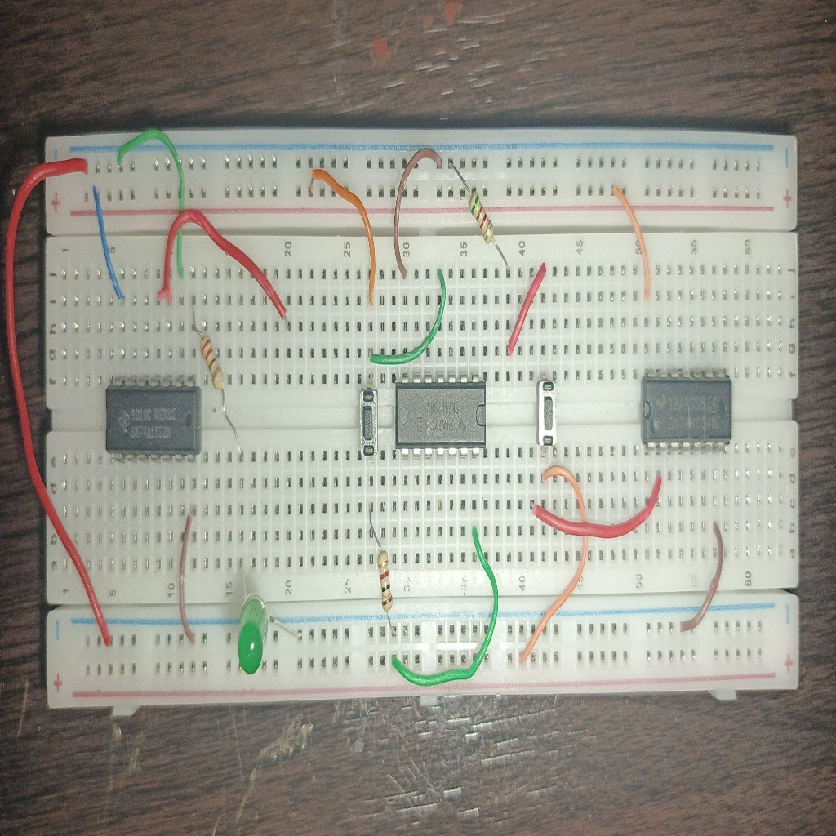
Preprocesamiento de Imágenes

Slide 14
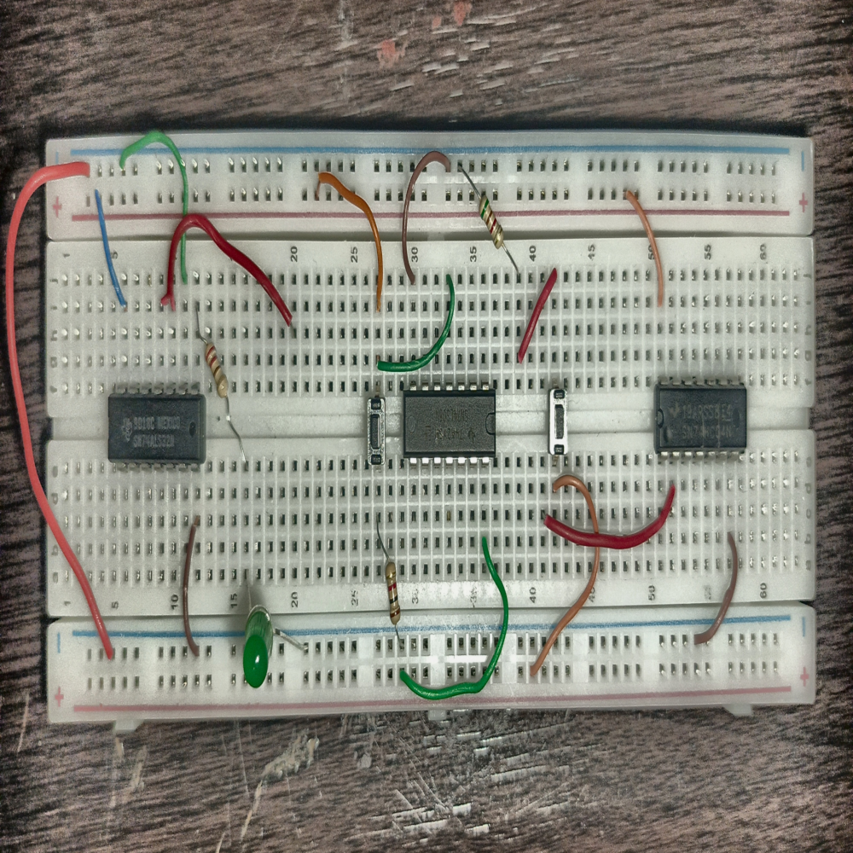
Preprocesamiento de Imágenes

Slide 15
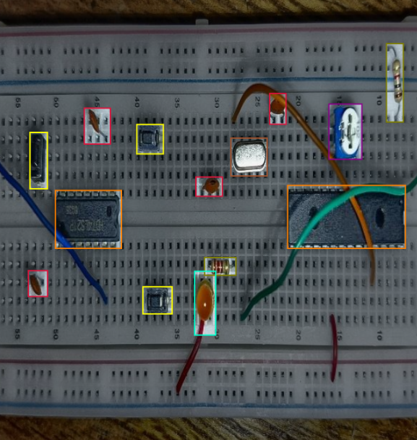
Detección de componentes electrónicos

Slide 16
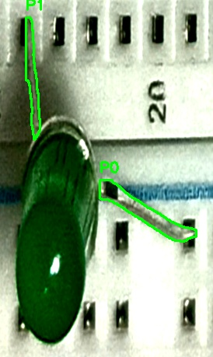
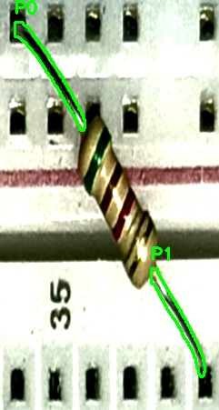
Segmentación de patillas delgadas

Slide 17
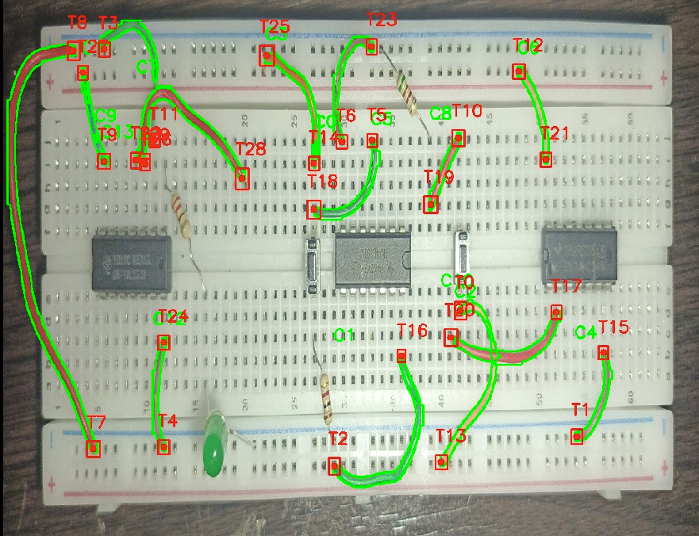
Segmentación de cables y Detector de extremos de cables

Slide 18
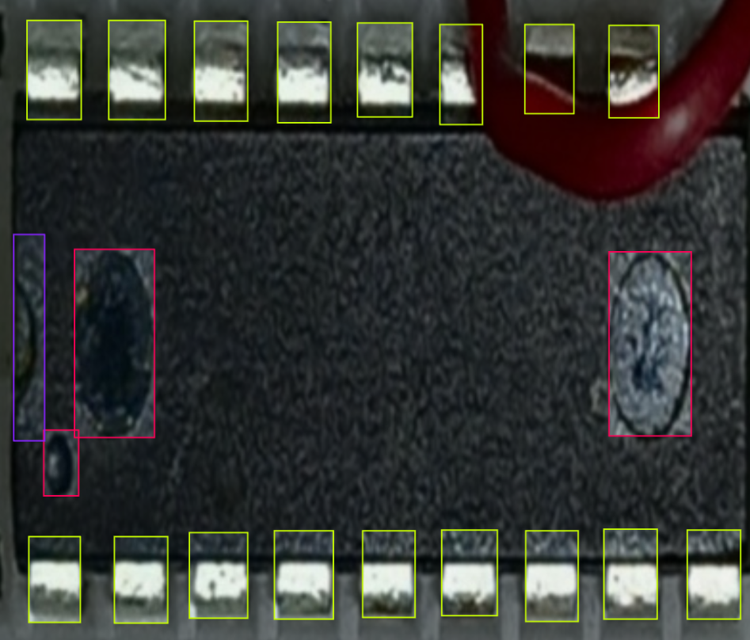
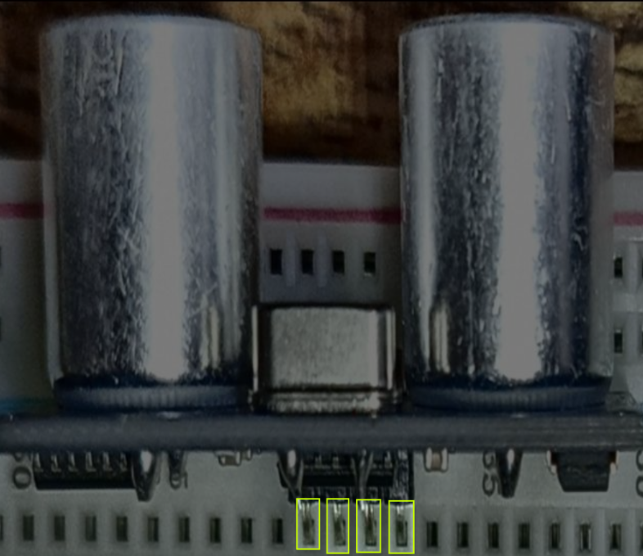
Deteccion de pines (DIPs y Sensores):

Slide 19

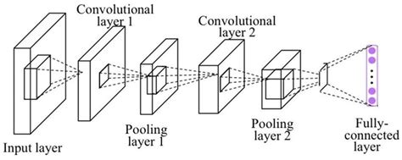
CORRECCIONES ESPACIALES Y GEOMÉTRICAS

Slide 20
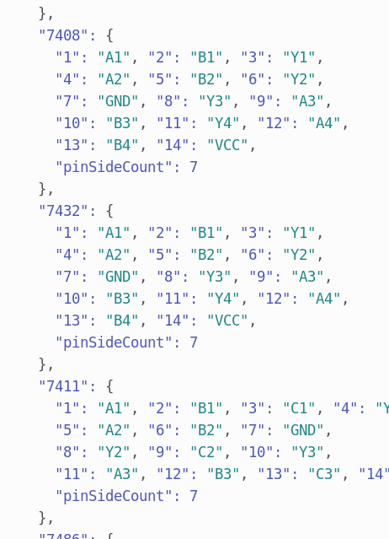
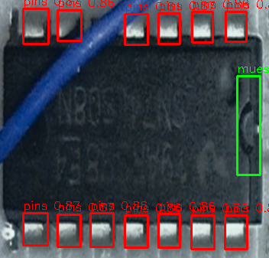
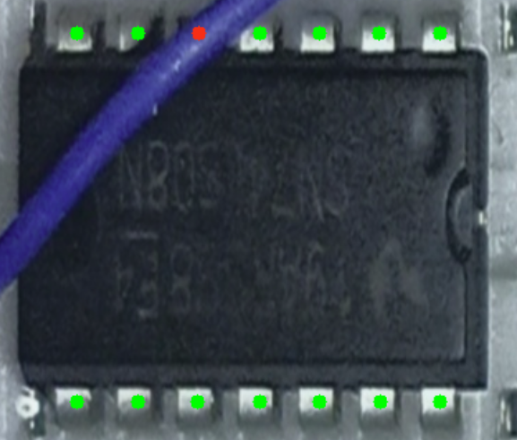
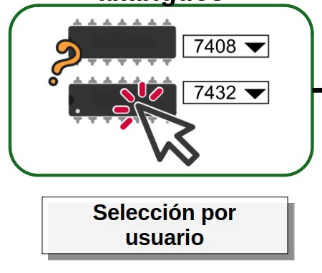
INTERPOLACIÓN DE PINES FALTANTES
BASE DE DATOS JSON

Slide 21
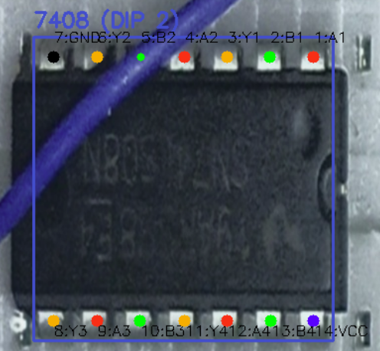
INTERPOLACIÓN DE PINES FALTANTES: RESULTADO FINAL

Slide 22
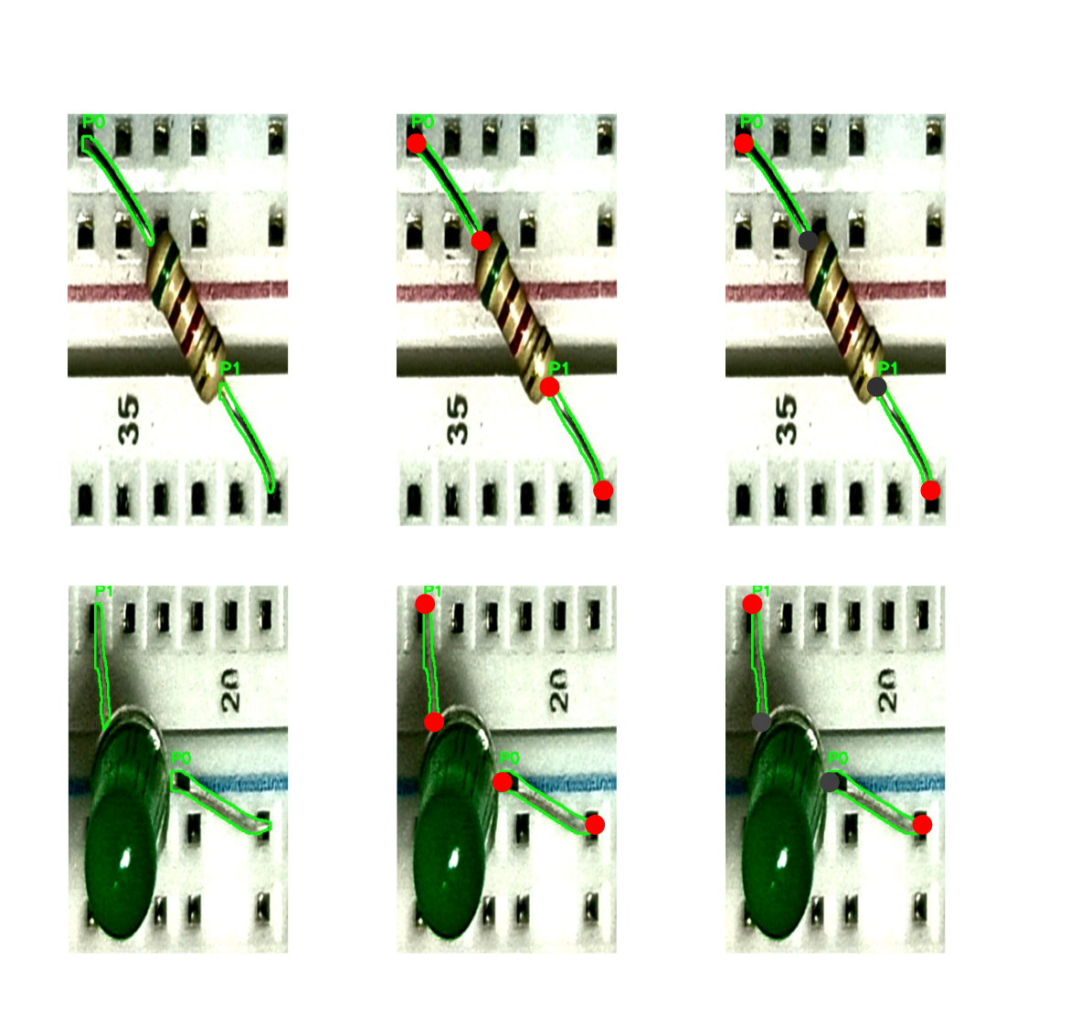
EXTREMOS DE PATILLAS
NOTA:
Justificar que se necesita detector de puntas porque lso cables pueden ir
Chuecos y sus puntas no siempre son los puntos mas alejados
En resistencias eso es casi imposible por la estructura del componente y se confio en
eso

Slide 23
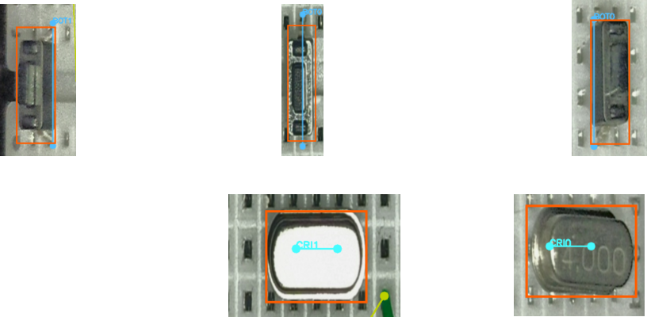
COMPENSADOR DE PERSPECTIVA
PROTOBOARD

Slide 24
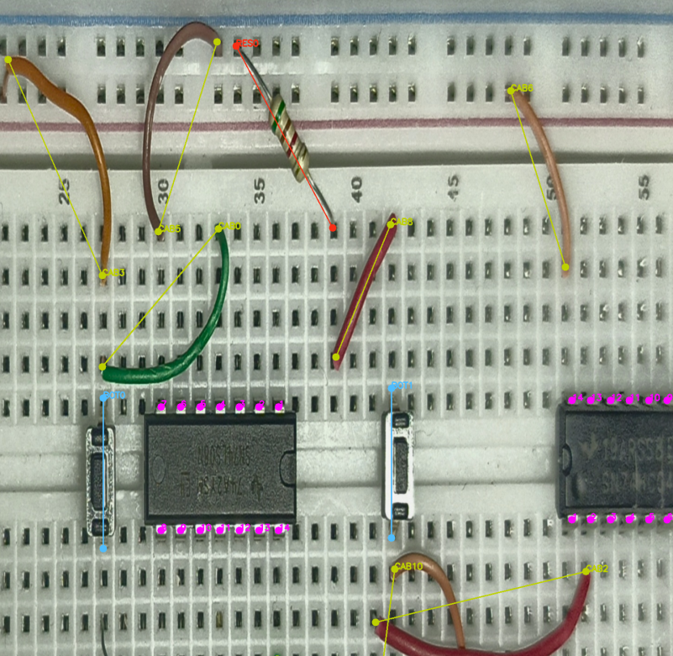
Terminales de Componentes

Slide 25
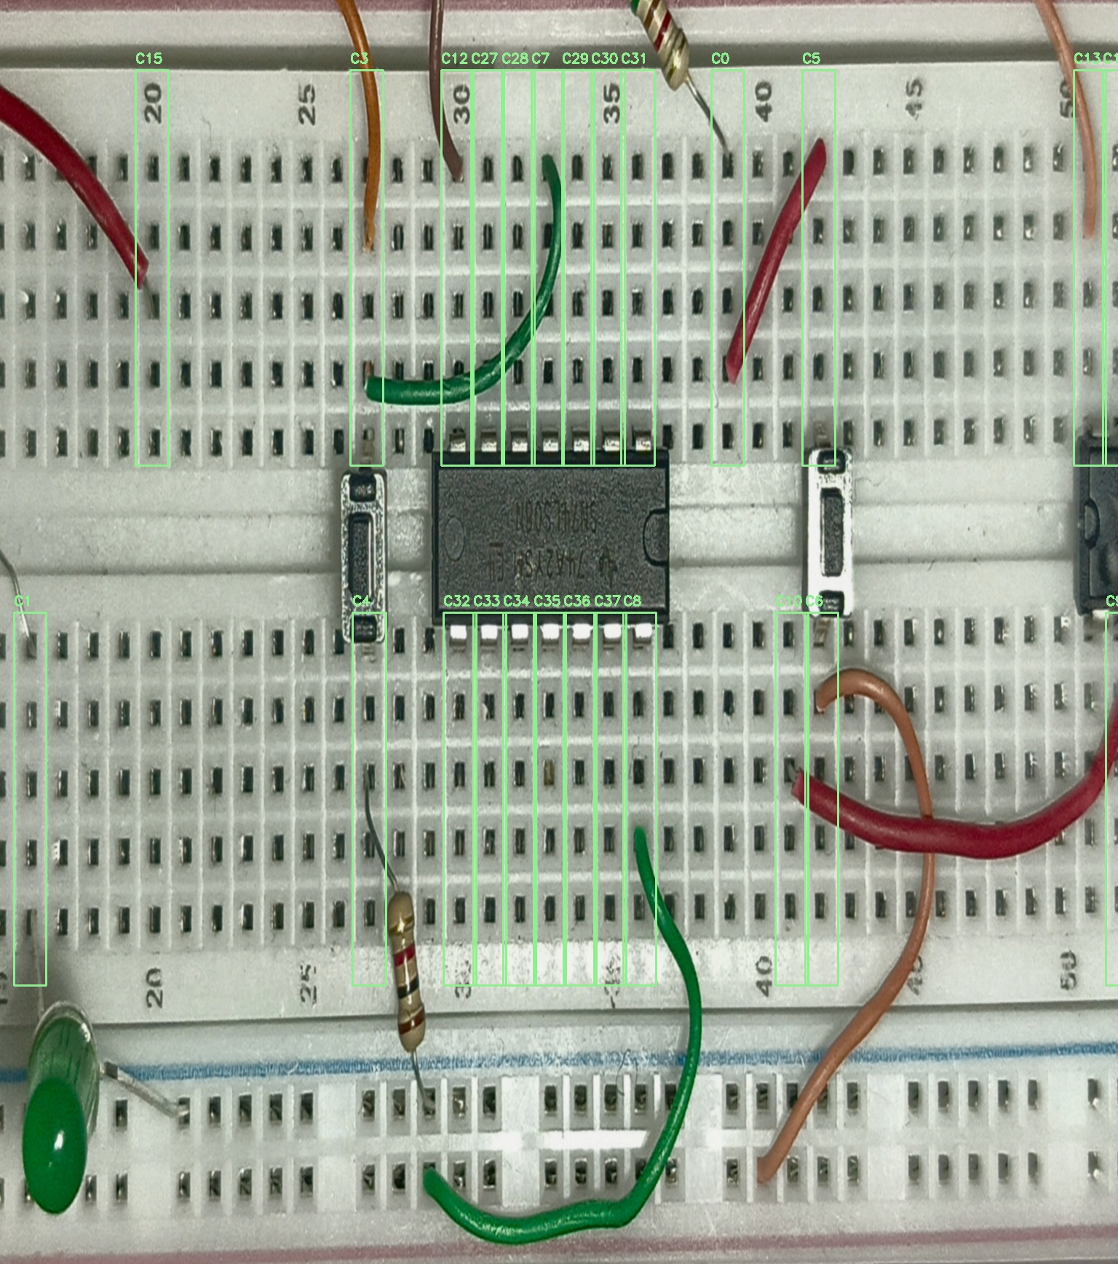
Detección de carriles

Slide 26
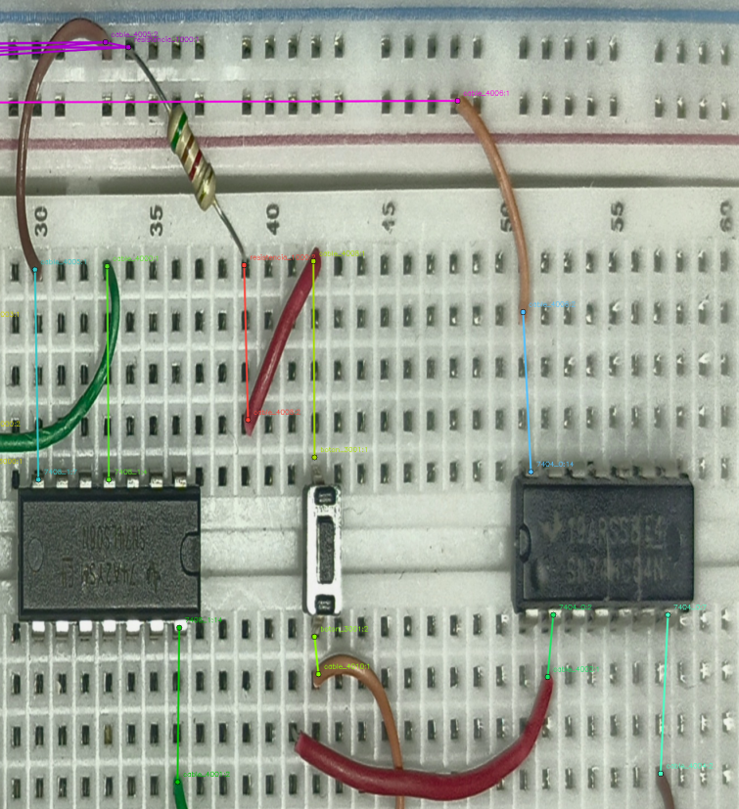
Conexiones Encontradas

Slide 27
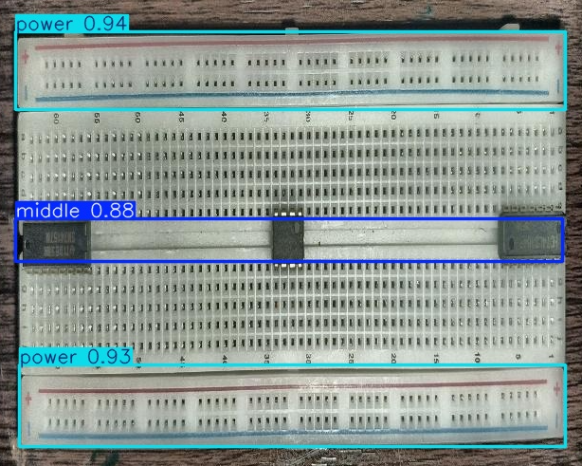
Detección de zonas clave del protoboard

Slide 28
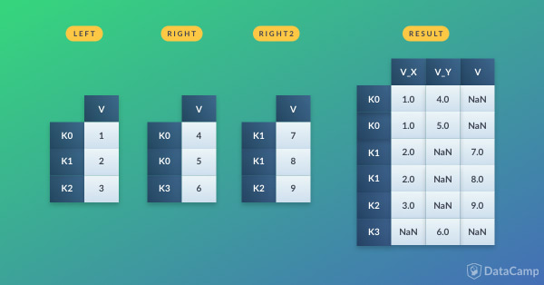
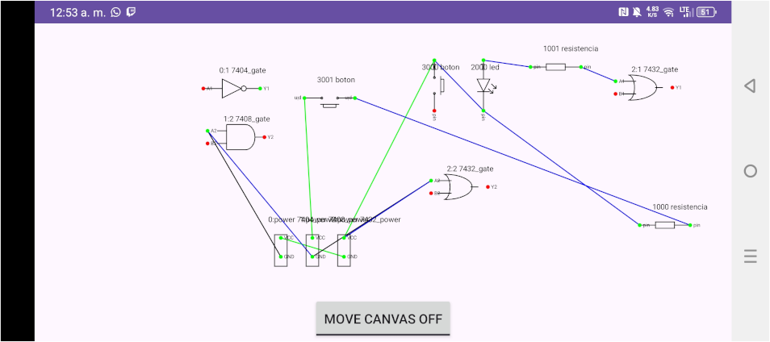
GENERACIÓN DE ESQUEMÁTICOS
Dataframes de PANDAS

Slide 29
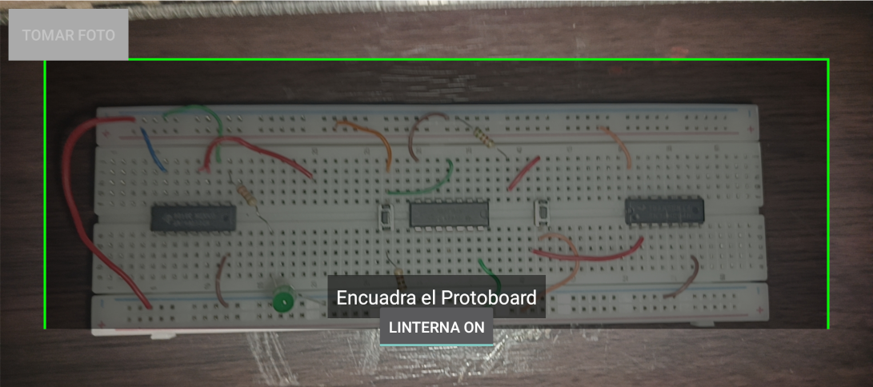

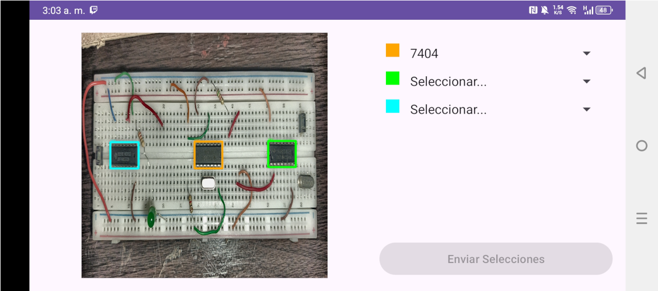
FLUJO DE USUARIO
SERVIDOR

Slide 30





Frameworks y librerías empleados

Slide 31


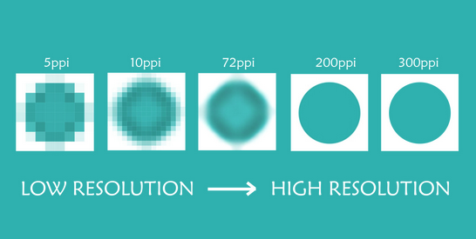
RECOMENDACIONES
Cámaras de Alta Calidad
Precisión en
las capturas
Contrastes con
Linterna
Si NO puedes verlo, NO puedes detectarlo

Slide 32
DEMOSTRACION

Slide 33
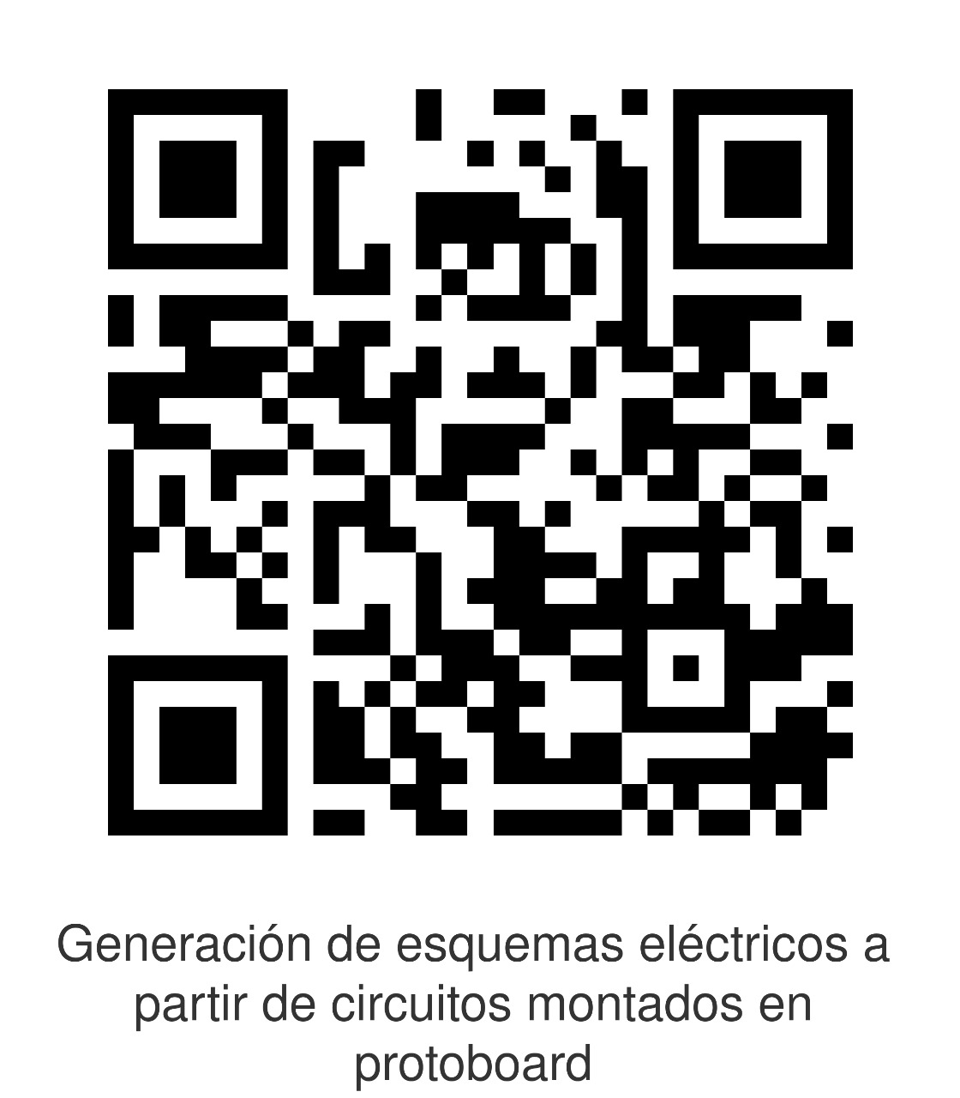
¡GRACIAS!
Please keep this slide for attribution

